Slide 1
আজকের ক্লাসে সবাইকে স্বাগতম

Slide 2
পরিচিতি
পদার্থবিজ্ঞান
নবম-দশম শ্রেণি
পঞ্চম অধ্যায়
পদার্থের অবস্থা ও চাপ
মোঃবদরুল আলম
সহকারী শিক্ষক
বেপজা পাবলিক স্কুল ও কলেজ
সিইপিজেড চট্টগ্রাম

Slide 3
প্যাসকেলের সূত্র
Pascal’s Law

Slide 4
শিখনফল
এই পাঠ শেষে শিক্ষার্থীরা…
≥ প্যাসকেলের সূত্র বিবৃত করতে পারবে।
≥ প্যাসকেলের সূত্রের গাণিতিক ব্যাখ্যা প্রদান করতে পারবে।
≥ দৈনন্দিন জীবনে প্যাসকেলের সূত্রের প্রয়োগ উপলদ্ধি করতে পারবে ।

Slide 5
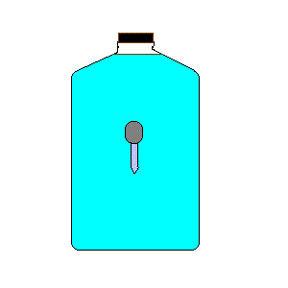
প্যাসকেলের সূত্র
P
আবদ্ধ পাত্রে তরল বা বায়বীয় পদার্থের কোনো অংশের উপর বাইরে থেকে চাপ প্রয়োগ করলে সেই চাপ কিছু মাত্র না কমে তরল বা বায়বীয় পদার্থের সবদিকে সমান ভাবে সঞ্চালিত হয়

Slide 6
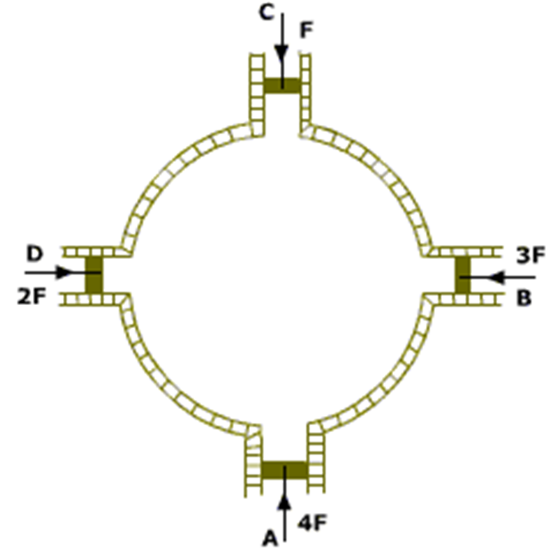
প্যাসকেলের সূত্রের প্রমান
প্রয়োগকৃত চাপ
বিন্দুমাত্র কমেনি
প্রয়োগকৃত চাপ সকল
দিকে সঞ্চালিত হয়
প্রয়োগকৃত চাপ পাত্রের
গায়ে লম্বভাবে ক্রিয়া করে

Slide 7
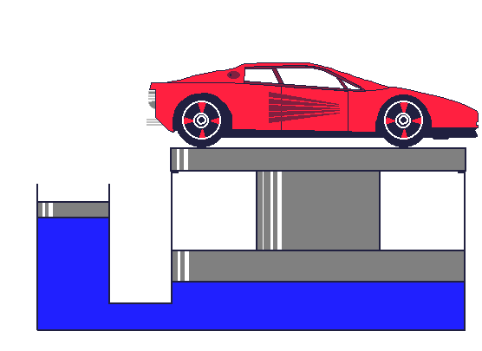
এখানে
$$F_{2}$$
$$C_{1}=১ম সিলিন্ডার$$
$$C_{2}=২য় সিলিন্ডার$$
$$F_{1}$$
$$A_{1}=১ম সিলিন্ডারের ক্ষেত্রফল$$
$$A_{1}$$
$$A_{2}=২য় সিলিন্ডারের ক্ষেত্রফল$$
$$C_{1}$$
$$C_{2}$$
$$A_{2}$$
$$F_{1}=ছোট পিষ্টনের বল$$
$$F_{2}=বড় পিষ্টনে বল$$
প্যাসকেলের সূত্র

Slide 8
বল বৃদ্ধিকরণ নীতিঃ
‘আবদ্ধ পাত্রে তরল পদার্থের কোনো অংশের উপর পিস্টন দ্বারা চাপ প্রয়োগ করলে এর বৃহত্তম পিস্টনে সেই বলের বহুগুণ বৃদ্ধিপায়’।

Slide 9
ছোট পিস্টনে প্রয়োগকৃত বলের বেশী বল বড় পিস্টনে প্রযুক্ত হয়েছে
বল বৃদ্ধিকরন নীতি
$$\frac{F_{2}}{F_{1}} = \frac{A_{2}}{A_{1}}$$
F₁
A₂
F₂
বড় পিস্টনের প্রস্থচ্ছেদের
ক্ষেত্রফল যত বেশি হবে
বলও তত বেশি অনুভূত
হবে
A₁

Slide 10
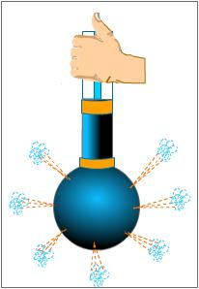
জোড়ায় কাজ
সময়ঃ ৬ মিনিট
ব্যবস্থাটি কোন নীতিকে সমর্থন করে ? যুক্তিসহ বিশ্লেষণ কর -২ টি।

Slide 11
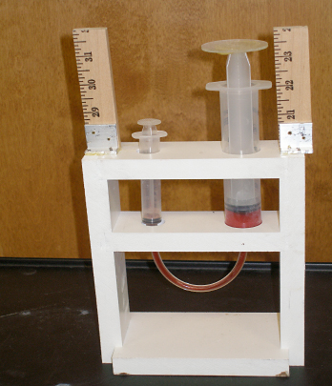
দলীয় কাজ
সহায়ক সামগ্রীঃ একটি সিরিজ , নল , পানি
সময়ঃ ১০ মিনিট
কার্য পদ্ধতিঃ
▫ চিত্রের মত করে যন্ত্র গুলো সাজিয়ে নাও
▫ ছোট নলে বল প্রয়োগ কর
▫ বড় নলে অনুভূত বল লক্ষ্য কর
ছোট পিস্টন | বড় পিস্টন

Slide 12
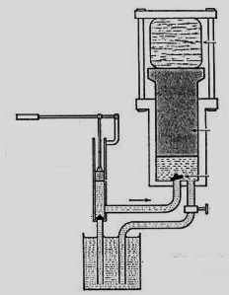
* কোন নীতির উপর ভিত্তি করে
যন্ত্রটি তৈরি করা হয়েছে?
হাইড্রলিক প্রেস
** বলবৃদ্ধিকরন নীতি
* যন্ত্রটিতে প্যাসকেলের সূত্র
কীভাবে প্রয়োগ করা হয়েছে?
** ছোট পিস্টনে অনুভূত চাপ
তরলের সবদিকে সঞ্চালিত
হয়ে বড় পিস্টনের উপর চাপ
প্রয়োগ করে

Slide 13
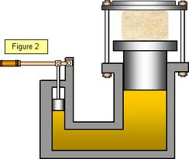
মূল্যায়ন
১। প্যাসকেলের সুত্রটি বল ?
৫০ গুন বড়
২।ছোট পিষ্টনে ২ N বল প্রয়োগ করলে বড় পিষ্টনে কত বল পাওয়া যাবে?

Slide 14
বাড়ীর কাজ
তরল পদার্থে চাপ প্রয়োগ করলে তা সকল দিকে
সমভাবে সঞ্চালিত হয়---বিশ্লেষণ কর।

Slide 15
ধন্যবাদ

